Slide 1
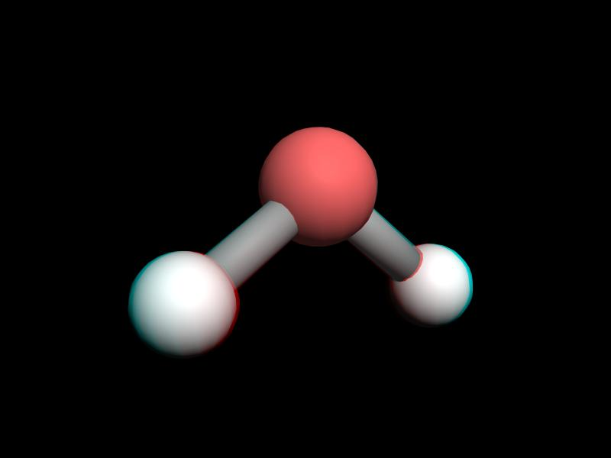
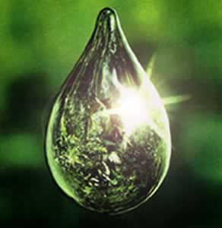
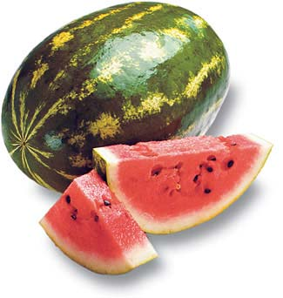
Água em alimentos
Paulo J. do A. Sobral
Departamento de Engenharia de Alimentos
FZEA – USP, Outubro de 2020.

Slide 2
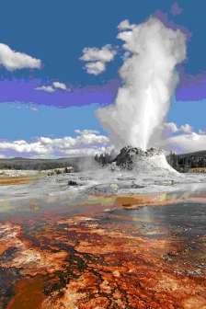
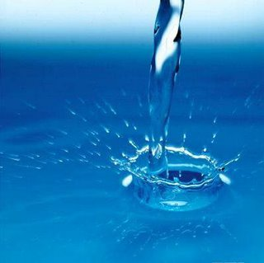
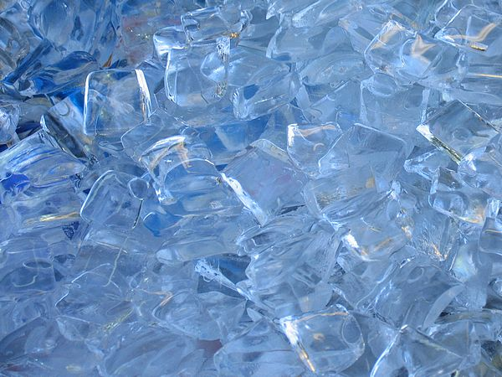

Slide 3
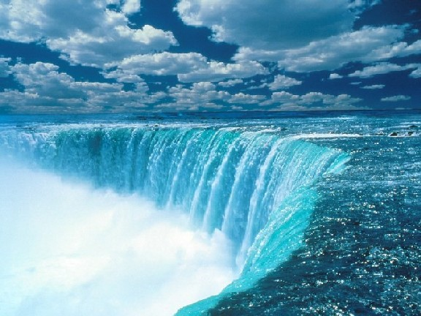

Slide 4
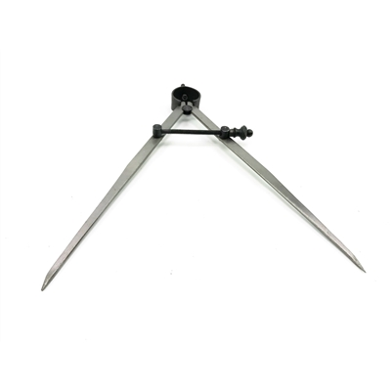
Estrutura da água
A forma da molécula da água foi conhecida em 1956:
- Compasso com eixo de rotação ocupado pelo oxigênio e as pontas com átomos de hidrogênio.
- Distância entre eixo e pontas:
0,09572 nm (0,0003 nm).
- Ângulo de abertura do com-
passo: 104,52º(0,05)

Slide 5
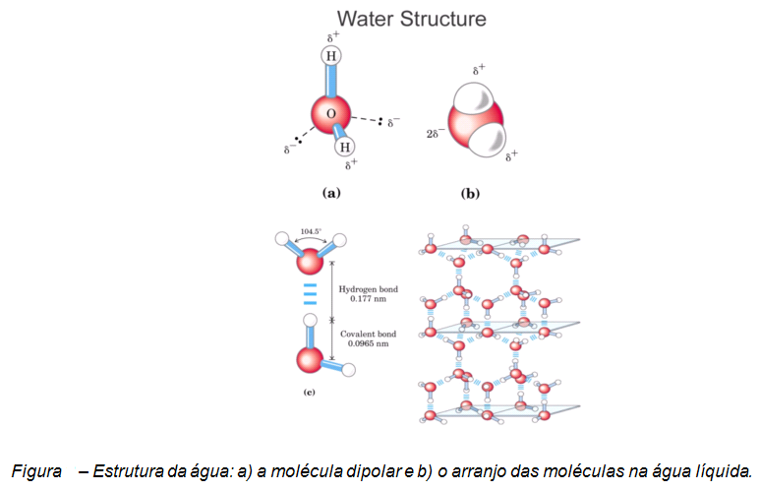
Interações de hidrogênio:
-energia de 10 a 40 kJ/mol.
duração de 3x10⁻³ s (80ºC)
Energia de ativação 10,9 kJ/mol
Daa= 2,4x10⁻⁵ cm²/s (T amb.)

Slide 6
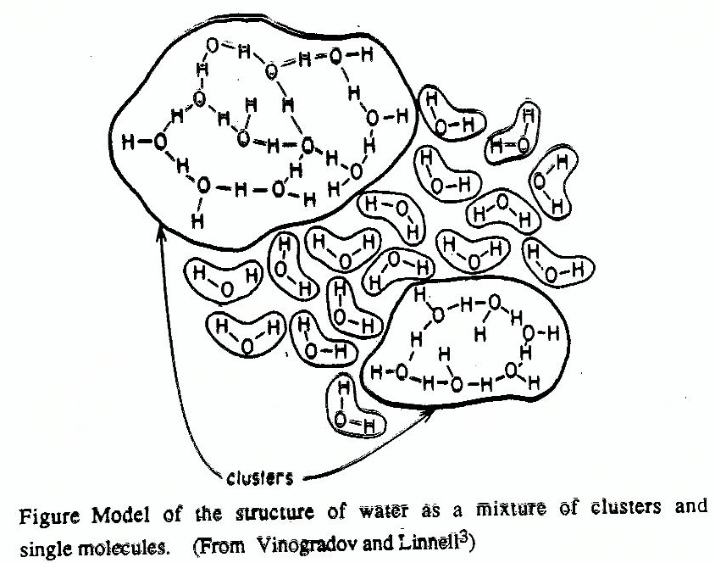

Slide 7
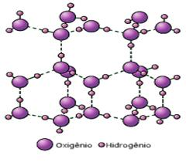
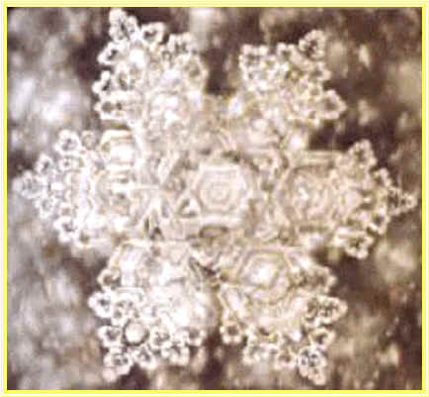
Estrutura do gelo

Slide 8
Interações entre água e constituintes dos alimentos
No caso de alimentos, o estudo das interações entre a água e os solutos, e mesmo dos solutos entre si, é necessário para a compreensão de vários mecanismos, como por exemplo:
- Conformação e funcionalidade de proteinas.
- Separação de fases entre constituintes.
- Associação ligante-receptor (ex.: enzimas-substratos).
- Solubilidade dos solutos.

Slide 9
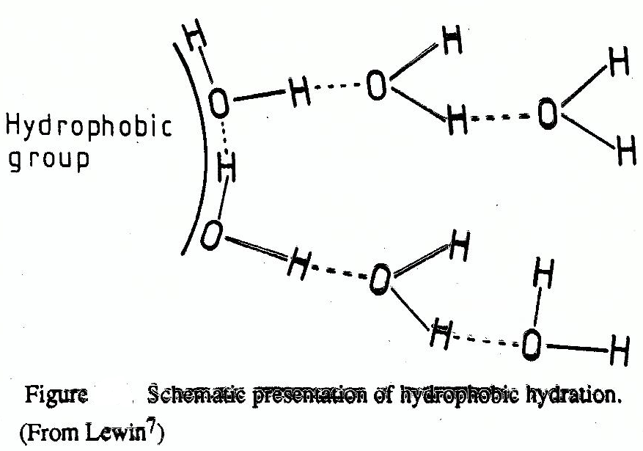
Interações entre água e moléculas apolares

Slide 10
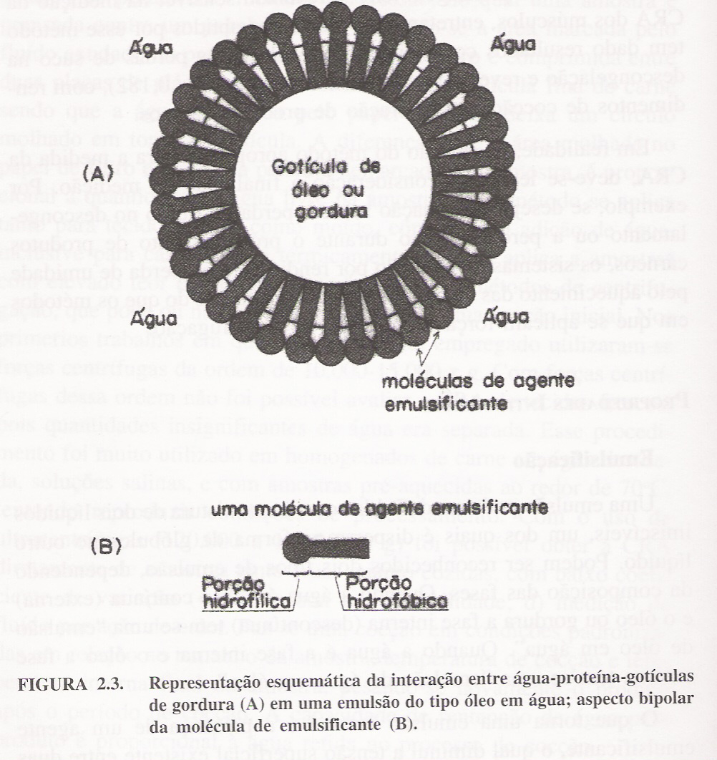

Slide 11
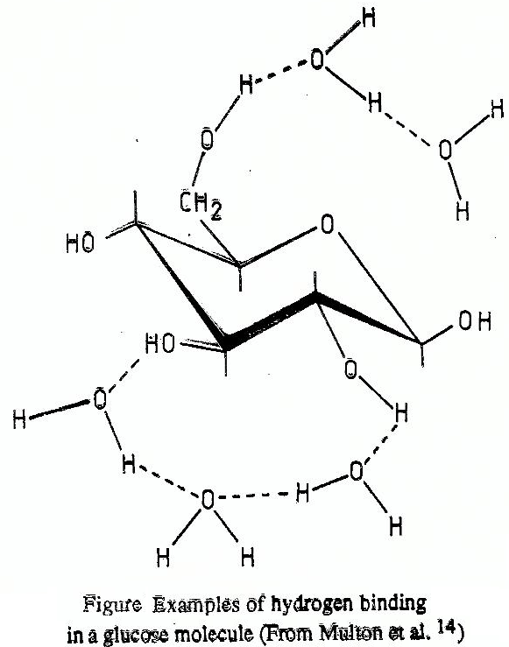
Interações entre água e moléculas polares não ionizáveis

Slide 12
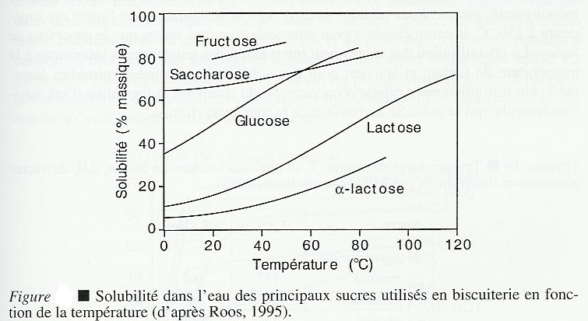
Para a trealose: uma molécula desse dissacarídeo interage diretamente com 10 moléculas de água, pelo menos.

Slide 13
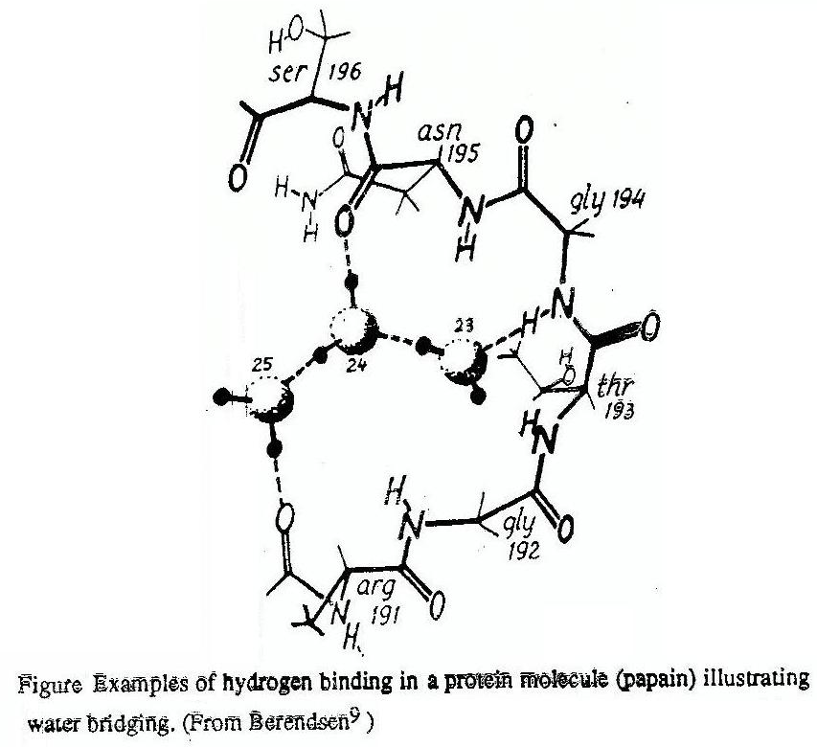
Hidratação de macromoléculas

Slide 14
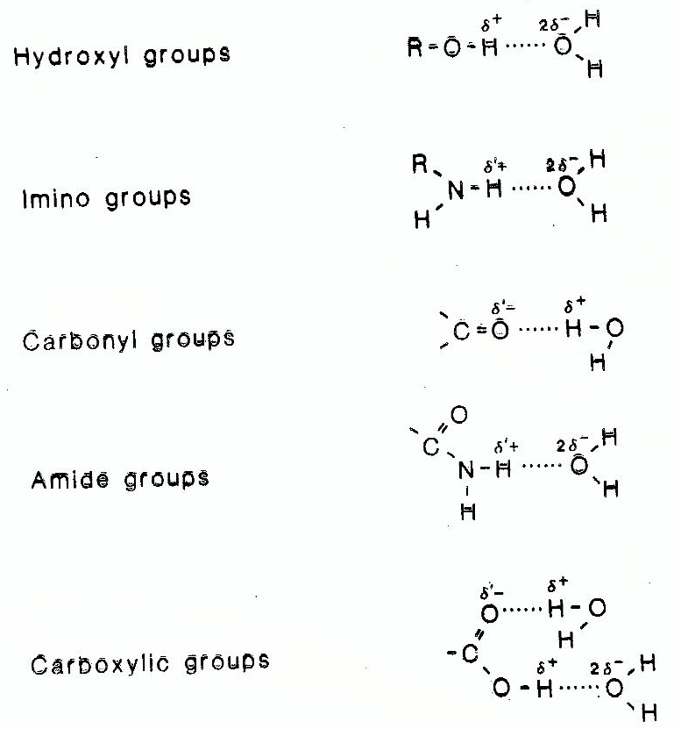
Interações entre água e moléculas polares ionizáveis

Slide 15
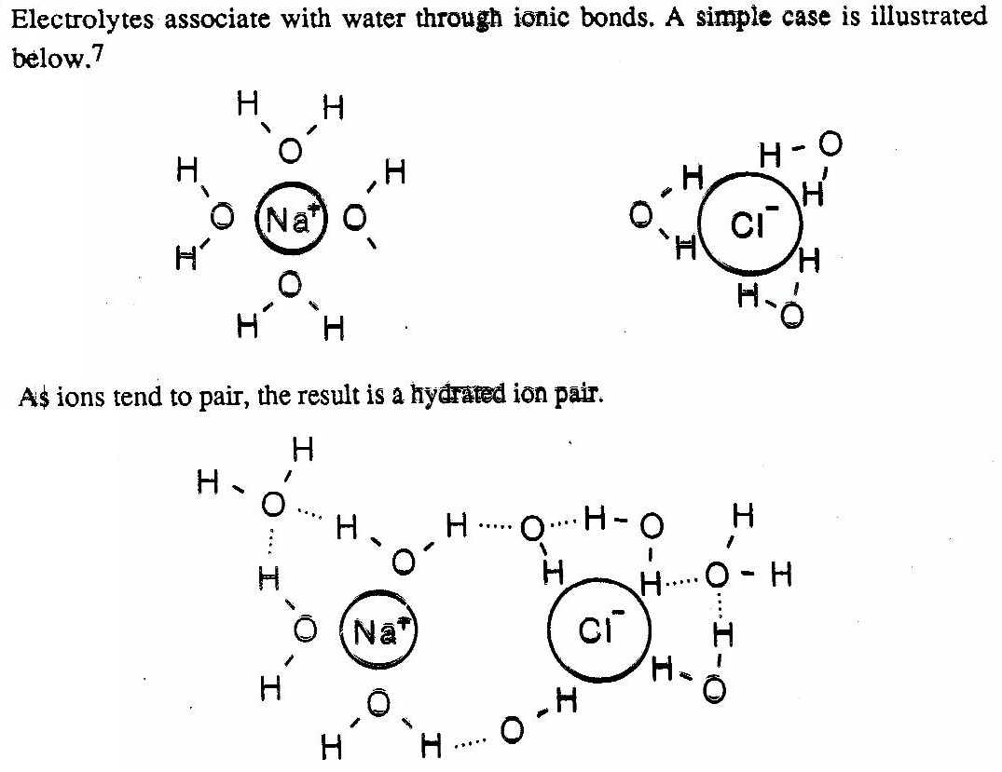
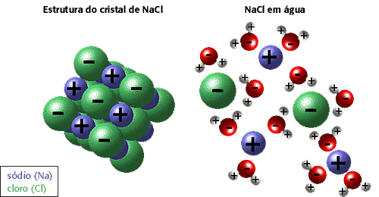
Interações entre água e eletrólitos

Slide 16
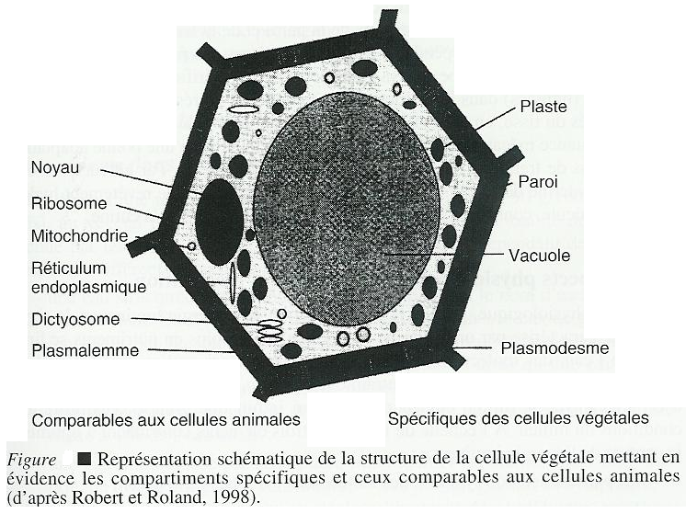
Propriedades estruturantes da água em alimentos – legumes e frutas
A parte central da célula é geralmente ocupada p/ 1 reservatório liquido, limitado p/ 1 envelope elástico.
O vacúolo é a estrutura de estocagem das oses (glic. e frut.), a sacarose e ác. orgânicos.
Amido no amiloplasto.
As paredes são constituídas de celuloses dispostas aleatoriamente, formando microfibrilas, que são recobertas por uma matriz gelificada de pectinas, hemiceluloses e glicoproteínas.

Slide 17
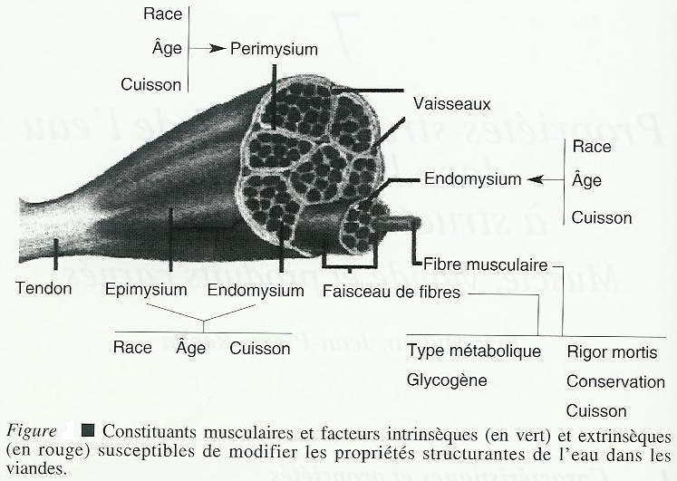
Propriedades estruturantes da água em alimentos - carne
O músculo contém de 65 a 80% de água

Slide 18
Mioglobina
PM: 16 - 18 kDa
Proteína: mioglobina
Grupo heme
Anéis pirrólicos

Slide 19
Água em produtos lácteos
A água é o constituinte maior do leite (~90%).
Ela contém lactose, sais e proteínas solúveis em solução.
É elemento de dispersão das micelas de caseína e dos glóbulos de gordura.

Slide 20
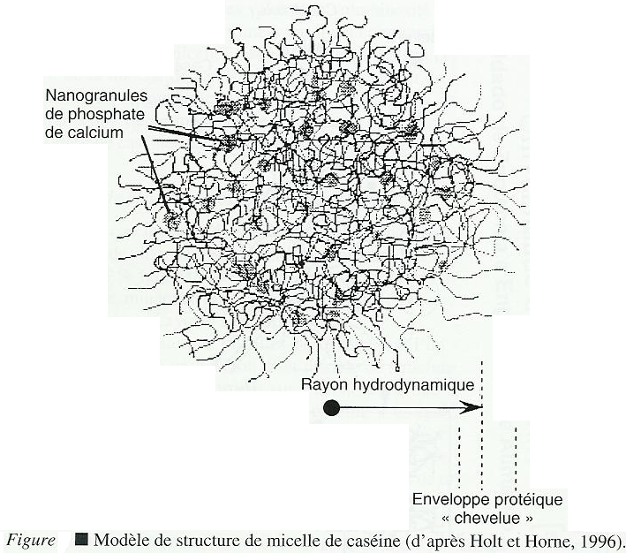

Slide 21
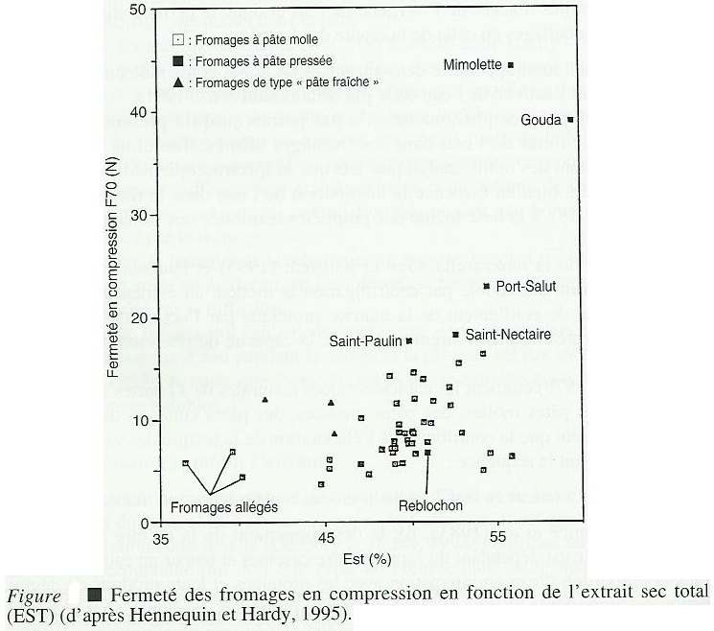
Água em queijos

Slide 22
Para Atividade de Água....

